Slide 1
Продвинутые техники SQLAlchemy
API | Lesson 13
Notes:
Сегодня мы посмотрим, как расширить наше приложение LostAndFound: добавим теги (Many-to-Many связь), рассмотрим, как избегать ошибки MissingGreenlet с помощью selectinload и, наконец, поговорим о том, как настраивать Connection Pool (пул соединений) для повышения производительности в FastAPI.

Slide 2
Коротко о Many-to-Many
Теги для LostItem
MissingGreenlet
Теги для FoundItem (практика)
Connection Pool
Notes:
У нас пять больших пунктов. Начнём с напоминания, почему Many-to-Many, покажу, как мы сделали для LostItem. Потом расскажу про проблему MissingGreenlet и eager loading. Завершим настройкой пул коннектов (Connection Pool) для SQLAlchemy. Затем аналог — практическое задание для FoundItem.

Slide 3
1
Коротко о Many-to-Many

Slide 4
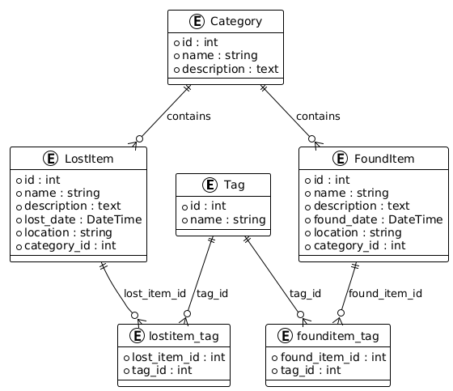
Many-to-Many
Tag хранится в одной таблице, а ассоциативные таблицы разные.
Notes:
Напоминаю, что мы используем одну таблицу tags. Для связи M:N мы делаем две «промежуточные» таблицы: lostitem_tag и founditem_tag. Это стандартный паттерн Many-to-Many: одна сущность (Tag) может относиться к разным Item, и один Item может иметь несколько Tag.

Slide 5
2
Теги для LostItem

Slide 6
models.py: Tag
class Tag(Base): __tablename__ = "tags" id: Mapped[int] = mapped_column(primary_key=True, index=True) name: Mapped[str] = mapped_column(String, unique=True, index=True) # Связь только с LostItem (в будущем можно добавить и found_items) lost_items: Mapped[list["LostItem"]] = relationship( "LostItem", secondary=lostitem_tag, # указываем таблицу связи back_populates="tags" # ссылаемся на поле "tags" в LostItem )
Notes:
Мы создали ассоциативную таблицу lostitem_tag и прописали связи в модели Tag и LostItem. Далее сделали миграцию, которая создала эту таблицу в БД. Так у нас появились M:N-связи, и мы можем хранить, какие теги привязаны к потерянным предметам.

Slide 7
models.py: lostitem_tag
lostitem_tag = Table( "lostitem_tag", # название ассоциативной таблицы Base.metadata, Column("lost_item_id", ForeignKey("lost_items.id"), primary_key=True), Column("tag_id", ForeignKey("tags.id"), primary_key=True), )
Notes:
Мы создали ассоциативную таблицу lostitem_tag и прописали связи в модели Tag и LostItem. Далее сделали миграцию, которая создала эту таблицу в БД. Так у нас появились M:N-связи, и мы можем хранить, какие теги привязаны к потерянным предметам.

Slide 8
models.py: LostItem
class LostItem(Base): __tablename__ = "lost_items" ... # Добавляем связь "tags": tags: Mapped[list["Tag"]] = relationship( secondary=lostitem_tag, # та же таблица lostitem_tag back_populates="lost_items" )
Notes:
Мы создали ассоциативную таблицу lostitem_tag и прописали связи в модели Tag и LostItem. Далее сделали миграцию, которая создала эту таблицу в БД. Так у нас появились M:N-связи, и мы можем хранить, какие теги привязаны к потерянным предметам.

Slide 9
Схемы и эндпоинты
class TagRead(TagBase):
id: int
class Config:
from_attributes = True
class LostItem(LostItemBase):
id: int
tags: list[TagRead] = []
class Config:
from_attributes = True
class TagBase(BaseModel):
name: str
class TagCreate(TagBase):
pass
class TagUpdate(BaseModel):
name: str | None = None
Notes:
Мы добавили схемы, чтобы при создании/чтении тега иметь чёткую валидацию. Также в схеме LostItem теперь есть список tags. Далее сделали CRUD для тегов в routers/tags.py. Так мы можем создавать/редактировать/удалять теги, а потом привязывать их к LostItem.

Slide 10
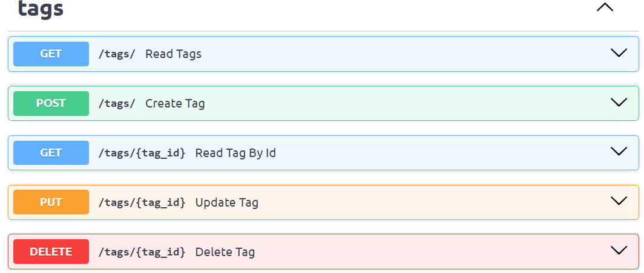
Схемы и эндпоинты
Notes:
Мы добавили схемы, чтобы при создании/чтении тега иметь чёткую валидацию. Также в схеме LostItem теперь есть список tags. Далее сделали CRUD для тегов в routers/tags.py. Так мы можем создавать/редактировать/удалять теги, а потом привязывать их к LostItem.

Slide 11
Привязка/отвязка тега к LostItem
lost_item_query = ( select(models.LostItem) .where(models.LostItem.id == lost_item_id) .options(selectinload(models.LostItem.tags)) ) #ПРИВЯЗКА if tag not in lost_item.tags: lost_item.tags.append(tag) await db.commit() await db.refresh(lost_item) # ОТВЯЗКА if tag in lost_item.tags: lost_item.tags.remove(tag) await db.commit()
Notes:
Мы создали ассоциативную таблицу lostitem_tag и прописали связи в модели Tag и LostItem. Далее сделали миграцию, которая создала эту таблицу в БД. Так у нас появились M:N-связи, и мы можем хранить, какие теги привязаны к потерянным предметам.

Slide 12
3
Проблема MissingGreenlet

Slide 13
Проблема MissingGreenlet
откуда и почему
Lazy load в асинхронном SQLAlchemy пытается сделать дополнительный запрос при доступе к связям (Many-to-Many).
В асинхронном окружении (greenlets) этот запрос может «выпасть» из правильного event loop.
В результате возникает ошибка:
MissingGreenlet: greenlet_spawn has not been called; can't call await_only() here.
В синхронном режиме это бы работало, но в async нужны дополнительные меры.
Notes:
На этом слайде мы объясняем, почему появляется ошибка MissingGreenlet. Когда мы используем ленивую загрузку (lazy loading) в асинхронном FastAPI, SQLAlchemy автоматически делает второй запрос к БД при доступе к полю .tags. Но в этот момент, если loop уже переключился, запрос «не видит» рабочий greenlet и падает с MissingGreenlet. Это проблема именно асинхронности: в синхронных приложениях lazy load обычно не приводит к таким ошибкам.

Slide 14
Проблема MissingGreenlet
откуда и почему
Eager loading загружает данные отношений заранее, одним запросом (joinedload) или несколькими (selectinload).
Код примера:
query = select(LostItem).options(selectinload(LostItem.tags))
lost_item = (await db.execute(query)).scalar_one_or_none()
При доступе к lost_item.tags уже нет дополнительных запросов → не ломает event loop.
Аналогично для FoundItem (и любых M:N связей).
Notes:
Здесь мы видим, что, если при получении объекта (LostItem, FoundItem) заранее указываем options(selectinload(...)) (или joinedload(...)), SQLAlchemy сразу загрузит связанные записи. Тогда при обращении к .tags не требуется дополнительный SQL-запрос — не будет ленивого догруза, а значит, не возникает MissingGreenlet. selectinload делает несколько отдельных запросов по IN (..) и «подтягивает» связанные объекты, joinedload использует JOIN — выбор зависит от того, что вам удобнее и эффективнее в вашей схеме БД.

Slide 15
4
Теги для FoundItem (практика)

Slide 16
Практика
МОДЕЛИ И МИГРАЦИЯ
СХЕМЫ И ЭНДПОИНТ
ЭНДПОИНТЫ ДЛЯ ПРИВЯЗКИ/ОТВЯЗКИ
Более подробное описание заданий в файле exercise.py

Slide 17
5
Connection Pool

Slide 18
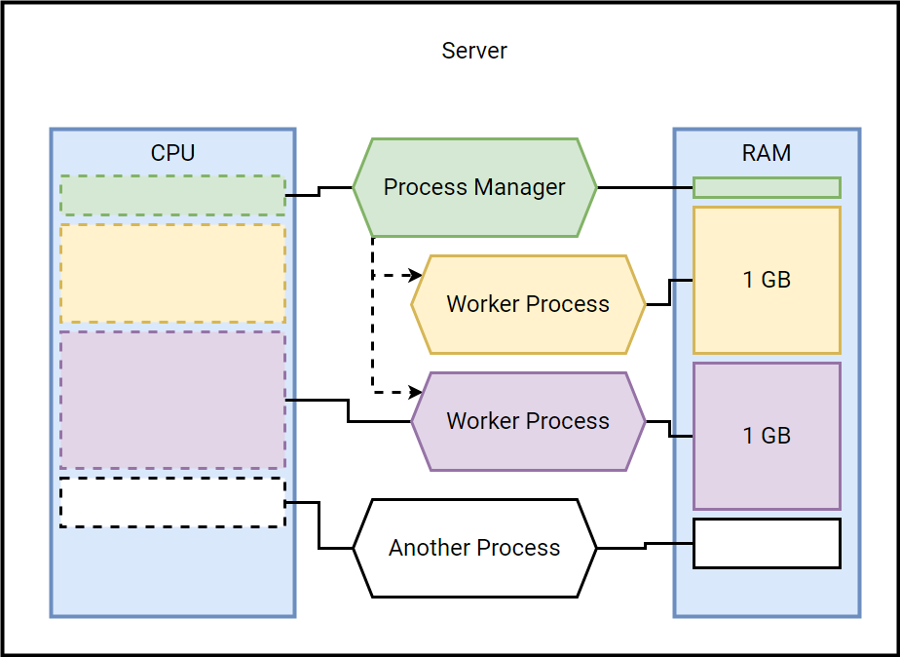
Connection Pool: зачем
Пул подключений = переиспользование коннектов
pool_size, max_overflow
Экономия ресурсов, повышение производительности
Notes:
Connection Pool не даёт нам каждый раз создавать новое TCP-соединение к БД. Мы храним несколько (pool_size=5) постоянных коннектов и можем временно увеличить до max_overflow=10, получая в целом до 15. Это ускоряет работу под нагрузкой и уменьшает overhead соединений.

Slide 19
Пример настроек
engine = create_async_engine( DATABASE_URL, pool_size=5, max_overflow=10, pool_timeout=30, pool_recycle=1800 )
Notes:
В database.py создаём engine через create_async_engine(...). Здесь pool_size=5, max_overflow=10, pool_timeout=30, pool_recycle=1800 (30 минут). Это рекомендуемые значения для начала. Если у вас очень высокий трафик, можно увеличивать. Если мало памяти, уменьшайте.

